Slide 1
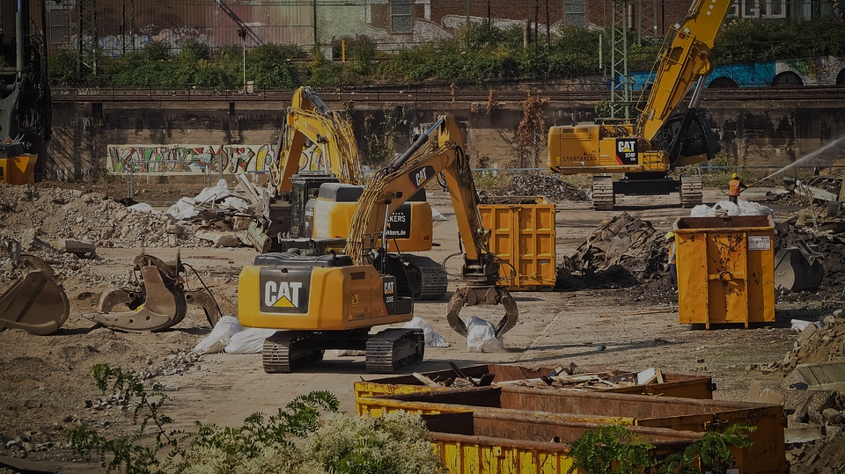
Nevelus BlasT
ΕΠΙΣΚΟΠΗΣΗ ΣΥΣΤΗΜΑΤΟΣ

Slide 2
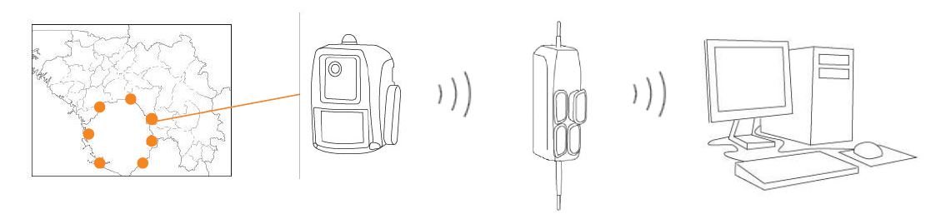
ΣΥΣΤΗΜΑ Nevelus BlasT
Το σύστημα Nevelus BlasT είναι ένα ασύρματο σύστημα συναγερμού με οπτική επιβεβαίωση υψηλής ποιότητας
Αποτελείται από 3 κύρια στοιχεία: Τον ανιχνευτή, τον πίνακα και το Command Center
ΠΕΡΙΟΧΗ ΠΑΡΑΚΟΛΟΥΘΗΣΗΣ
Απομακρυσμένη περιοχή
Ασύρματα
Κάλυψη ευρείας περιοχής
ΑΝΙΧΝΕΥΤΗΣ
Ο ανιχνευτής είναι μία αυτόνομη συσκευή, εξοπλισμένη με αποσπώμενη μπαταρία, αισθητήρες κίνησης και HDR κάμερες (ημερήσια και νυχτερινή)
ΠΙΝΑΚΑΣ
Μεταφέρει τα δεδομένα από τον ανιχνευτή στο Κέντρο Συντονισμού. Διαθέτει
GSM Δίκτυο (2G, 3G, 4G)
Επαναφορτιζόμενη μπαταρία
Φ/Β πανέλο (προαιρετικό)
COMMAND CENTER
Το Κέντρο Συντονισμού διαχειρίζεται τα σήματα μέσω του οπτικού υλικού. Τα σήματα καταλήγουν στο Κέντρο Συντονισμού αφού πρώτα έχουν αναλυθεί από λογισμικό τεχνητής νοημοσύνης για απαλλαγή από ψευδείς συναγερμούς

Slide 3
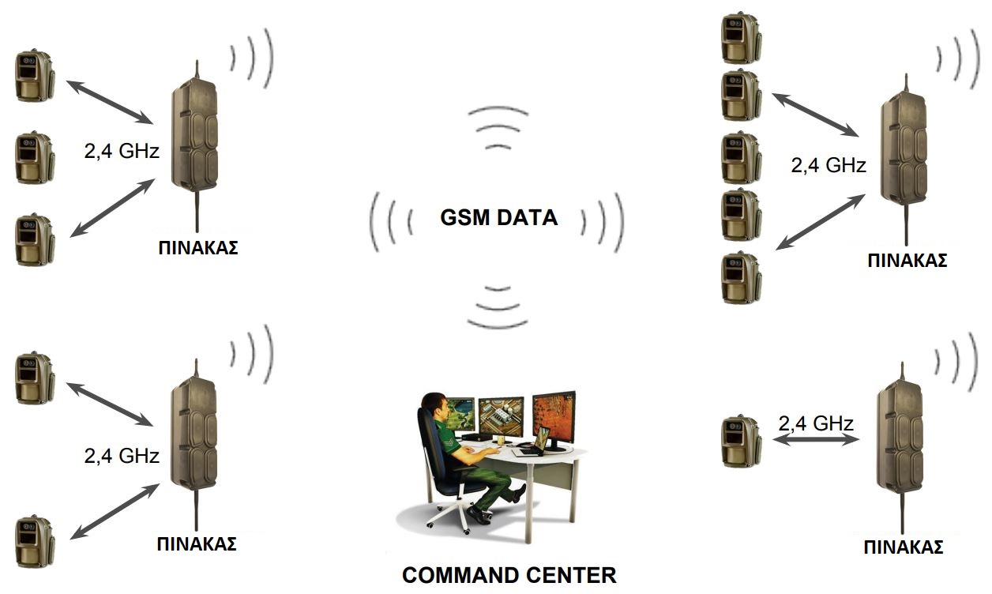
ΣΥΣΤΗΜΑ Nevelus BlasT

Slide 4
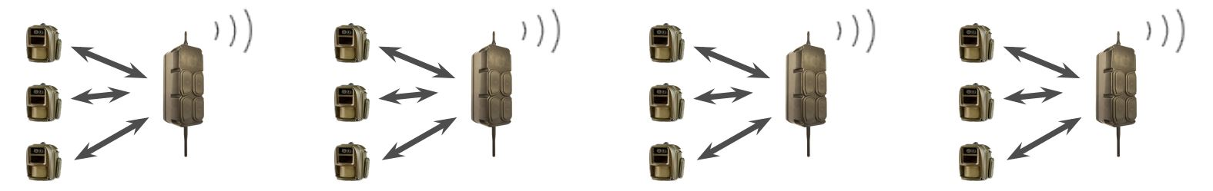

Εκατοντάδες συσκευές Nevelus BlasT μπορούν να διαχειριστούν από ένα τερματικό.
Ο αριθμός των Κέντρων Συντονισμού και των χρηστών του είναι απεριόριστα.
Υπάρχει ασφαλής σύνδεση στην πλατφόρμα παρακολούθησης συναγερμών
στην οποία μπορούν να έχουν πρόσβαση όσοι χειριστές χρειάζονται,
ανεξάρτητα την γεωγραφική τους τοποθεσία.

Slide 5
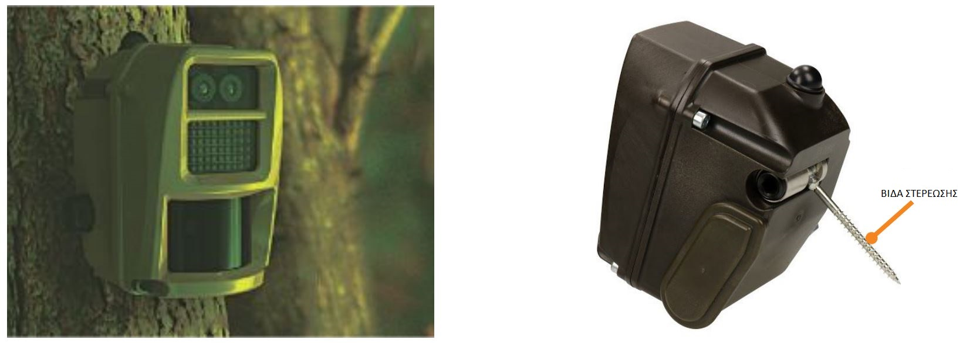

ΕΓΚΑΤΑΣΤΑΣΗ ΣΥΣΚΕΥΗΣ
Ο τύπος εγκατάστασης του Nevelus BlasT είναι «plug-and-play» - απλά τοποθετούμε τις μπαταρίες για να ενεργοποιήσουμε το σύστημα. Δεν υπάρχουν επιπλέον κουμπιά
Ένα προ-προγραμματισμένο σύστημα, μπορεί να εγκατασταθεί μέσα σε λίγα λεπτά. Το σύστημα μπορεί εύκολα να μεταφερθεί σε περίπτωση ανάγκης.

Slide 6
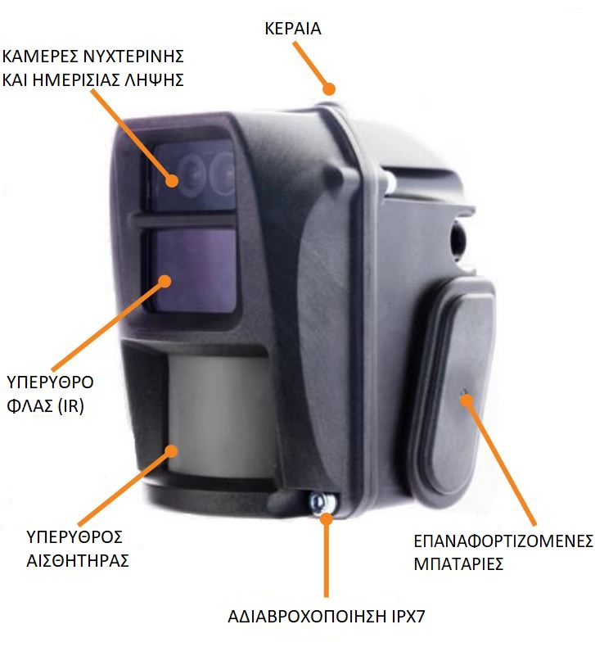
ΑΝΙΧΝΕΥΤΗΣ: ΚΥΡΙΑ ΣΤΟΙΧΕΙΑ
Υπέρυθρος αισθητήρας (PIR)
HDR κάμερες για την μέρα και για την μέρα και για την νύχτα
Φλας υπέρυθρων (IR) για νυχτερινές φωτογραφίες
Radio module των 2.4 GHz
Κεραία
Αποσπώμενη και επαναφορτιζόμενη μπαταρία τύπου Li-ion
Αδιαβροχοποίηση IPX7

Slide 7
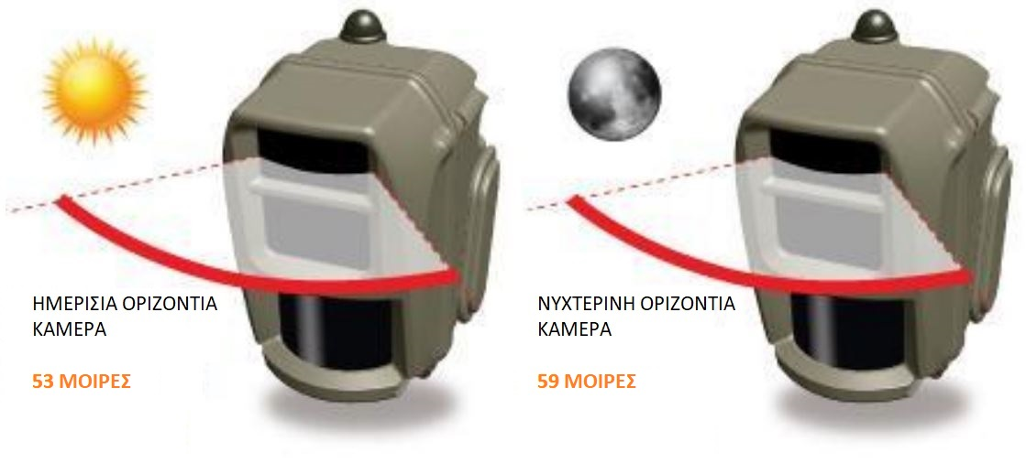
ΑΝΙΧΝΕΥΤΕΣ: ΚΑΜΕΡΕΣ
Η προεπιλεγμένη ανάλυση της ημερήσιας HDR κάμερας είναι 1920H x 1080V (XGA) pixel με μέγιστη ανάλυση 2048H x 1536V (QXGA) pixel. Η προεπιλεγμένη οριζόντια γωνία του φακού είναι 52 μοίρες.
Η μέγιστη ανάλυση της νυχτερινής HDR κάμερας είναι 1280H x 960V pixel. Η προεπιλεγμένη οριζόντια γωνία του φακού είναι 58 μοίρες.
ΣΕ ΠΕΡΙΠΤΩΣΗ ΣΥΝΑΓΕΡΜΟΥ, Η ΚΑΜΕΡΑ
ΚΑΝΕΙ ΛΗΨΗ ΦΩΤΟΓΡΑΦΙΑΣ ΣΕ 0.6 ΔΕΥΤΕΡΟΛΕΠΤΑ ΑΠΟ ΤΗ ΣΤΙΓΜΗ ΕΝΕΡΓΟΠΟΙΗΣΗΣ ΤΟΥ ΥΠΕΡΥΘΡΟΥ ΑΝΙΧΝΕΥΤΗ

Slide 8
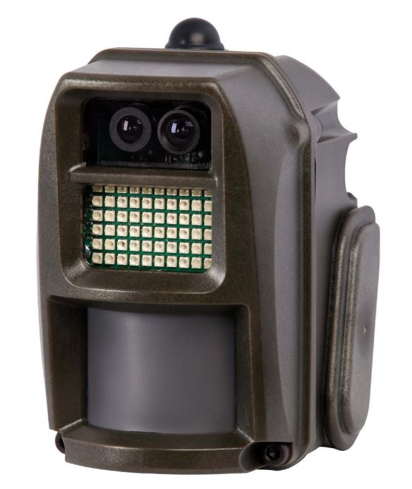
ΑΝΙΧΝΕΥΤΗΣ: ΤΕΧΝΙΚΕΣ ΠΑΡΑΜΕΤΡΟΙ HDR ΚΑΜΕΡΑ
Εσωτερική μνήμη Flash: 8 GB
Μέσος μέγεθος αρχείου: έως 4 MB αποθήκευσης, έως 20kB μικρογραφίας (Thumbnail) αποστολή φωτογραφίας μεγέθους έως 150kB
Χωρητικότητα αποθήκευσης: πάνω από 2000 φωτογραφίες
Η εσωτερική μνήμη απαιτείται σε περίπτωσεις απώλειας σύνδεσης του δικτύου
Οι αποθηκευμένες φωτογραφίες μπορούν να ζητηθούν κάθε στιγμή.

Slide 9
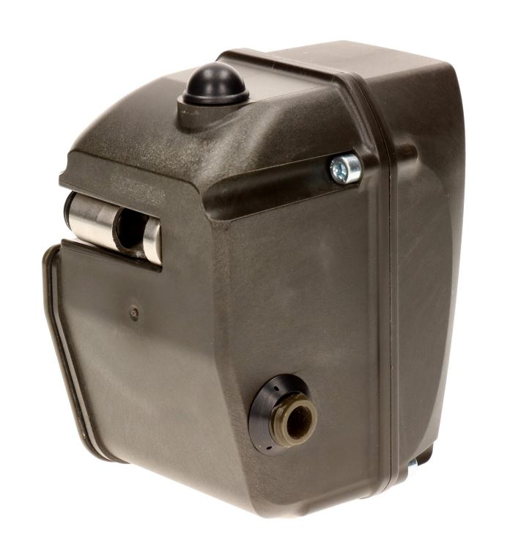
ΑΝΙΧΝΕΥΤΗΣ: ΤΕΧΝΙΚΕΣ ΠΑΡΑΜΕΤΡΟΙ HDR ΚΑΜΕΡΑ
Φωτογραφία ημέρας: έγχρωμη HDR, 1920H x 1080V
Μέγιστη ανάλυση: 2048H X 1536V
Προεπιλεγμένη οριζόντια γωνία: 52°
Νυχτερινή φωτογραφία: μονόχρωμη HDR, 1280H X 960V
Φλας: υπέρυθρες (IR)
Προεπιλεγμένη οριζόντια γωνία: 58°
Ελάχιστος φωτισμός: 0,1 lux

Slide 10
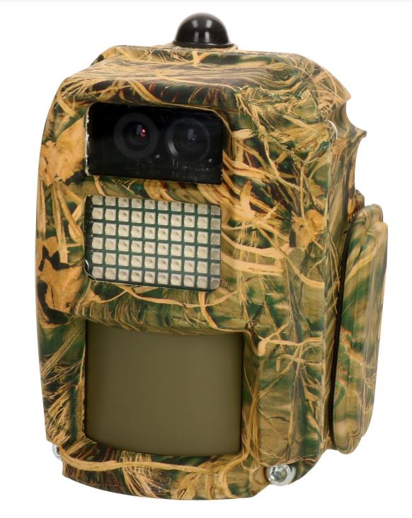
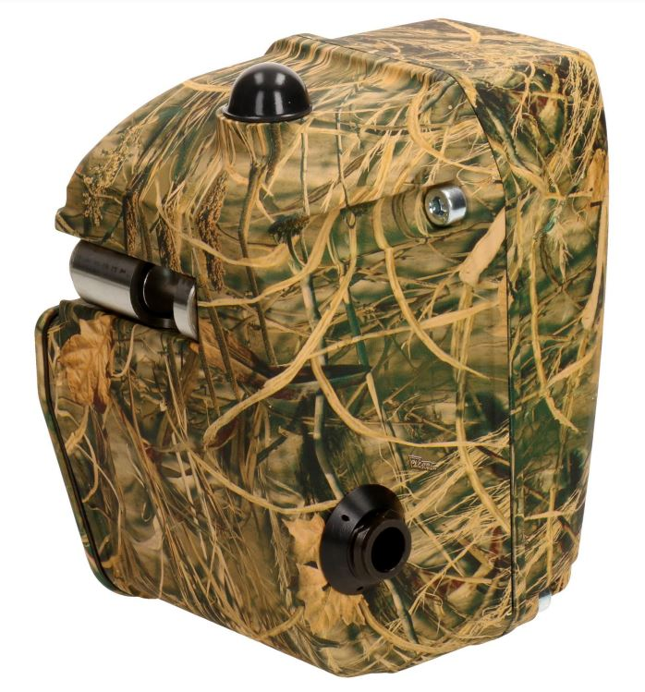

Slide 11
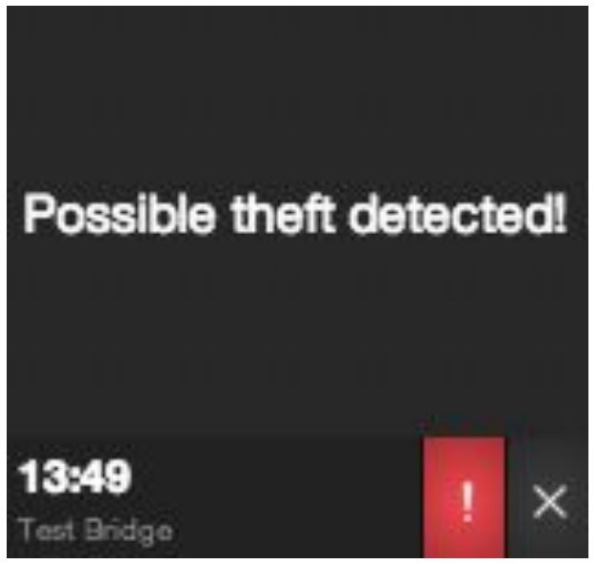
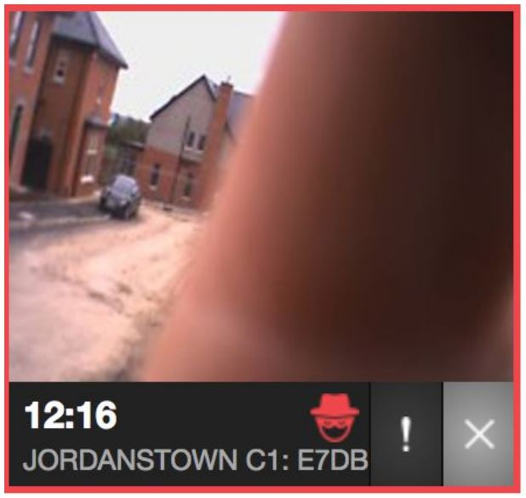
ΑΝΙΧΝΕΥΤΗΣ: ΣΥΝΑΓΕΡΜΟΣ ΚΛΟΠΗΣ Όλες οι συσκευές που βρίσκονται στον χώρο, στέλνουν άμεσα έναν συναγερμό κλοπής στο ΚΛΣ σε περίπτωση που μετακινηθούν ή αλλάξουν κλίση. Με αυτό τον τρόπο, το κέντρο ενημερώνεται ότι υπάρχει η πιθανότητα κλοπής η παραβίασης (tamper) της συσκευής.
Σε περίπτωση tamper, η παρακάτω εικόνα εμφανίζεται στο ΚΛΣ
Σε περίπτωση συναγερμού κλοπής, η παρακάτω εικόνα εμφανίζεται στο ΚΛΣ

